Slide 1
6
5
1
المراجعة
الدرس 4
الدرس 3
الدرس 2
الدرس 1

Slide 2






أيقونات توجيهية
الإسناد في الممارسة الموجهة
توجيهات الأستاذ
تعيين تلميذ للإجابة
أمر للشريحة الموالية بعد عرض الفيديو
عمل ثنائي
عرض فيديو

Slide 3

برمجة الأسبوع الأول
(ة)خاص بالأستاذ
الدرس 2
الدرس 2
الدرس 1
الأعداد الستينية – الجمع والطرح
المدة الزمنية
الدرس 4
الدرس 3
حل المسائل (مراجعة وتوليف).
إنشاءات هندسية (1)
مراجعة
مراجعة وتثبيت دروس الأسبوع

Slide 4
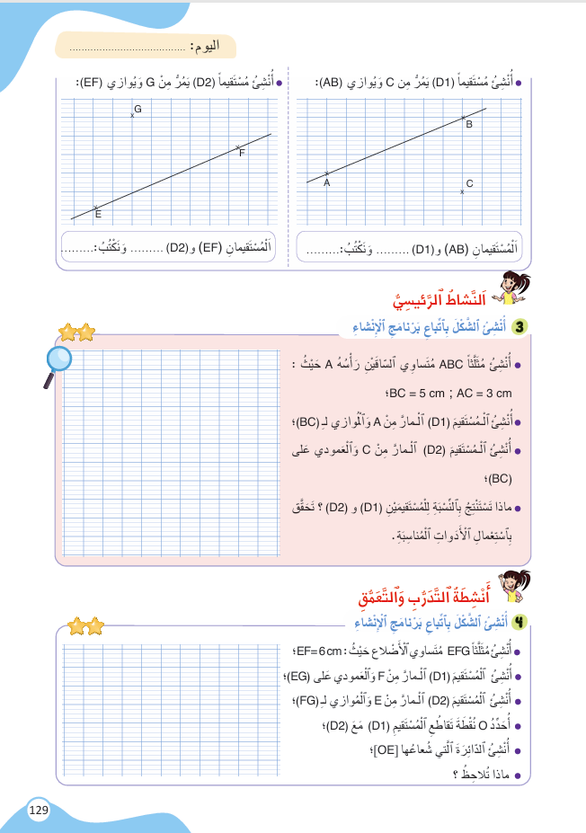
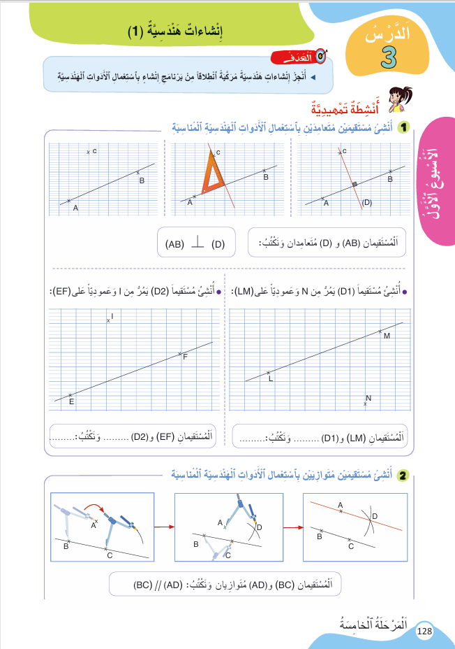
درس اليوم
(ة)خاص بالأستاذ
إنشاءات هندسية (1)

Slide 5


(ة)خاص بالأستاذ
مراحل الدرس
1
افتتاح الدرس
1
10
1
2
نمذجة
05
1
ممارسة موجهة
3
20
1
ممارسة مستقلة
4
15
1
اختتام الدرس
5
05

Slide 6
(ة)خاص بالأستاذ
عند نهاية الدرس
على الأقل 80% من المتعلمين سيكونون قادرين على:
القيام بإنشاءات هندسية مركبة باستعمال الأدوات الهندسية

Slide 7



مرحباً سنتابع درسا جديدا مع مجد وندى

Slide 8

(ة)خاص بالأستاذ
افتتاح الدرس
1
الحساب الذهني
مراجعة

Slide 9


سنبدأ الحساب الذهني. خذوا كراسات الحساب الذهني؛ ص 25

Slide 10
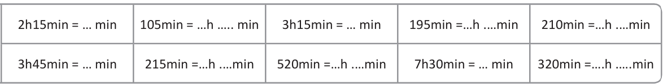
لديكم دقيقتان لإنجاز تحويلات على المدد الزمنية –
دوّنوا النتيجة فقط في كراساتكم كما في المثال.

Slide 11
صححوا، لديكم دقيقة واحدة
135 min
1h45min
195min
3h15min
3h30min
225 min
3h35min
8h40min
450min
5h20min

Slide 12
(ة)خاص بالأستاذ
افتتاح الدرس
1
الحساب الذهني
مراجعة

Slide 13

خذوا الألواح

Slide 14
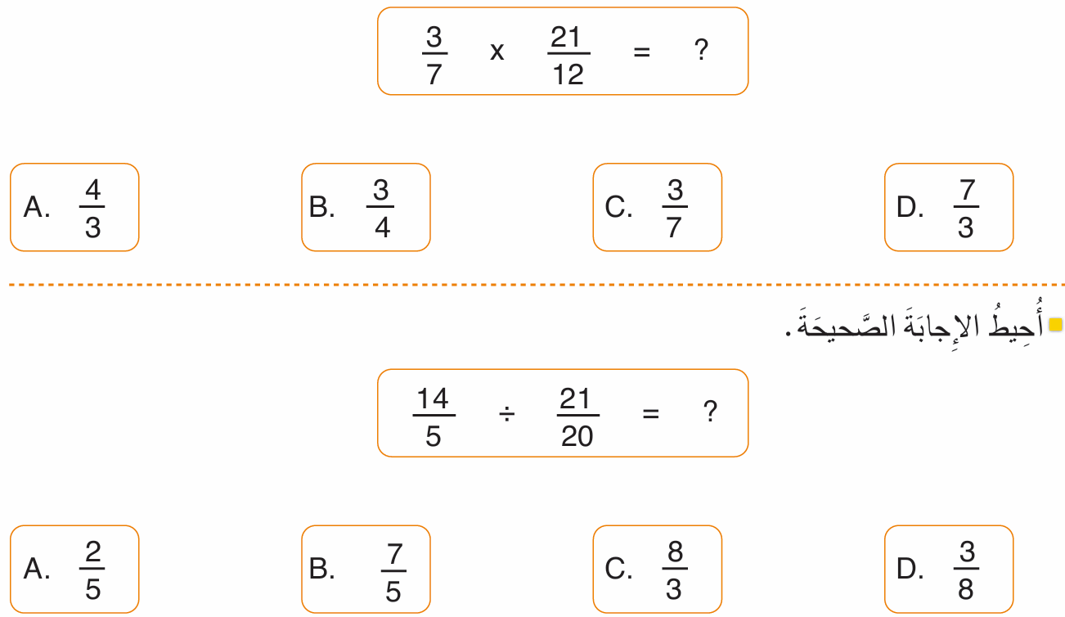
اكتبوا الحرف المناسب للجواب الصحيح على الألواح.

Slide 15
ارفعوا الألواح

Slide 16
الجواب الصحيح هو : Bمن يشرح؟

Slide 17
اكتبوا الحرف المناسب للجواب الصحيح على الألواح.

Slide 18
ارفعوا الألواح

Slide 19
الجواب الصحيح هو : C
من يقوم للسبورة ليشرح لنا كيف توصل للجواب الصحيح؟

Slide 20
(ة)خاص بالأستاذ
النمذجة 1
2
2
إنشاءات هندسية؛

Slide 21


الآن سنتعلم كيف ننشئ أشكالا هندسية مركبة

Slide 22

عرض فيديو النمذجة - جمع

Slide 23
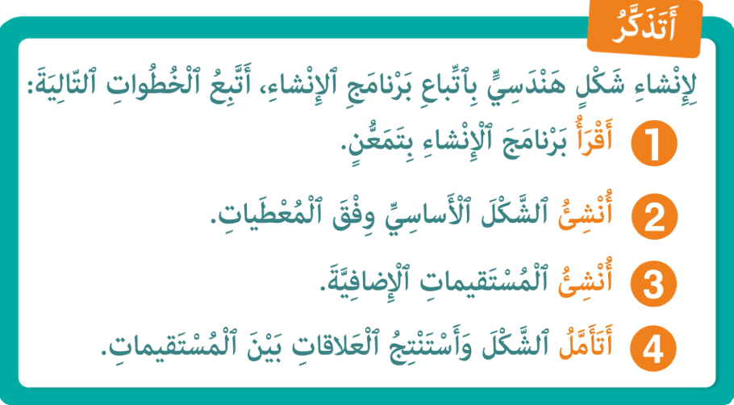
من يذكرنا بخطوات حساب مدة زمنية باستعمال الخط الزمني؟

Slide 24
(ة)خاص بالأستاذ
الممارسة الموجهة
3
3
النشاط 1
النشاط 2
النشاط 3

Slide 25
انتبهوا ، سننشئ شكلا هندسيا مركبا باتباع برنامج الإنشاء.
أُنْشِئُ مُثَلَّثًا ABC مُتَساوي السّاقيْنِ رَأْسُهُ Aحَيْثُ : BC = 5cm ; AC=3cm؛
أُنْشِئُ المستقيم D1 المار من A والموازي ل BC؛
أنشئ المستقيم D2 المار من C والعمودي على BC؛

Slide 26
ماهي أول خطوة للإنشاء باستعمال برنامج الإنشاء؟ من يقرأ؟
أكمل البرنامج
3
أنشئ الشكل
2
أقرأ البرنامج
1
أُنْشِئُ مُثَلَّثًا ABC مُتَساوي السّاقيْنِ رَأْسُهُ Aحَيْثُ : BC = 5cm ; AC=3cm؛
أُنْشِئُ المستقيم D1 المار من A والموازي ل BC؛
أنشئ المستقيم D2 المار من C والعمودي على BC؛

Slide 27


خذوا دفاتر البحث.

Slide 28

ننشئ أول خطوة في برنامج الانشاء. من يقوم للسبورة لإنشاء المثلث متساوي الساقين
أكمل البرنامج
3
أنشئ الشكل
2
أقرأ البرنامج
1
أُنْشِئُ مُثَلَّثًا ABC مُتَساوي السّاقيْنِ رَأْسُهُ Aحَيْثُ : BC = 5cm ; AC=3cm؛
أُنْشِئُ المستقيم D1 المار من A والموازي ل BC؛
أنشئ المستقيم D2 المار من C والعمودي على BC؛

Slide 29
دوركم الآن، أنشئوا المثلث المتساوي الساقين. من يذكرنا بخطوات الانشاء؟
أكمل البرنامج
3
أنشئ الشكل
2
أقرأ البرنامج
1
A
3cm
3cm
C
B
5cm

Slide 30
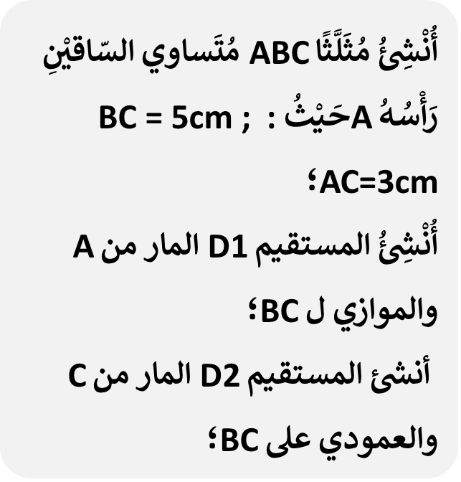
ماذا نفعل في الخطوة الثانية؟
أكمل البرنامج
3
أنشئ الشكل
2
أقرأ البرنامج
1
A
C
B

Slide 31
من يقرأ الخطوة الموالية في برنامج الإنشاء؟ من يقوم للسبورة للإنشاء؟
أكمل البرنامج
3
أنشئ الشكل
2
أقرأ البرنامج
1
A
C
B

Slide 32
أنشئوا المستقيم على دفاتركم
(D1)
A
C
B

Slide 33
نواصل الإنشاء، من يقرأ الخطوة الأخيرة في برنامج الإنشاء
أكمل البرنامج
3
أنشئ الشكل
2
أقرأ البرنامج
1
(D1)
A
C
B

Slide 34
أكملوا الإنشاء على دفاتركم
(D1)
A
(D2)
C
B

Slide 35
الآن؛ لاحظوا وضعية المستقيمين D1 و D2
(D1)
A
(D2)
C
B

Slide 36
خذوا الألواح. اكتبوا وضعية المستقيمين D1 و D2

Slide 37
صححوا. المستقيمان (D1) (D2)متعامدان. من يعلل لماذا؟
(D1)
A
(D2)
C
B

Slide 38
(ة)خاص بالأستاذ
الممارسة الموجهة
3
3
النشاط 1
النشاط 2
النشاط 3

Slide 39
خذوا كراساتكم – ص 129

Slide 40
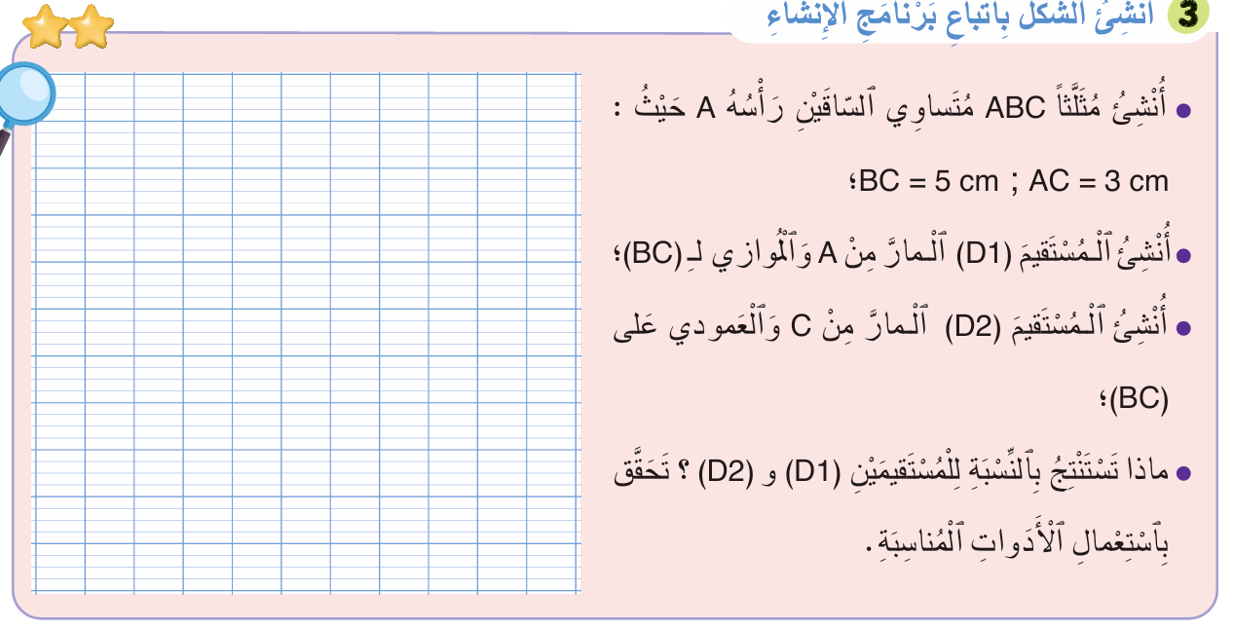
على كراساتكم، انجزوا التمرين 3.

Slide 41
في ثنائيات – ناقشوا استراتيجية الحل التي اعتمدها كل واحد منكم – أمامكم دقيقة واحدة
العمل في ثنائيات

Slide 42
صححوا. من يقوم إلى السبورة، ليشرح لنا كيف توصل للجواب؟
(D1)
A
(D2)
C
B

Slide 43
(ة)خاص بالأستاذ
الممارسة المستقلة
الممارسة المستقلة
4
3
أنجز بمفردي

Slide 44
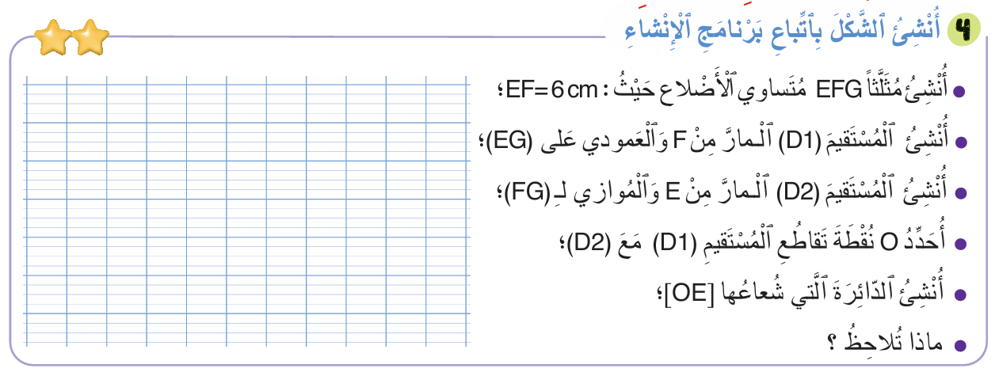
الآن خذوا كراساتكم الصفحة 129 أنجزوا التمرين 4

Slide 45

لديكم 5 دقائق للإنجاز، سأمر بين الصفوف لمراقبة إنجازاتكم.
5

Slide 46
صححوا
F
(D2)
(D1)
E
G
O

Slide 47
(ة)خاص بالأستاذ
اختتام الدرس
5

Slide 48
ننتقل لنشاط التناوب اللغوي:
عربية
Français

Slide 49
خذوا دفاتر البحث

Slide 50
لديكم دقيقتان لنقل العبارات التالية ومقابلها في اللغة الفرنسية على دفاتركم:
مقابلها في اللغة الفرنسية | الكلمة/ العبارة
Programme de construction | برنامج الإنشاء
Figure composée | أشكال مركبة
Point d’intersection | نقطة تقاطع
Parallèle | متواز
Perpendiculaire | عمودي
Mesure | قياس
Droite | مستقيم
Segment | قطعة

Slide 51
تابعوا التدرب على الإنشاءات الهندسية في المنزل.

Slide 52
إلى اللقاء. في الحصة القادمة.

Slide 53


بناء على إنجازات المتعلمين خلال الممارسة المستقلة

